Slide 1



Niveau
Mathématiques
Niveau
1AC
Semestre 1 - Période 1
Leçon 2
Addition et soustraction des nombres
Tâche 3
Additionner avec la valeur absolue

Slide 2









Banque des icones utilisées dans les slides
Slide réservé à l’enseignant
Consignes et explications données aux élèves (à dire à haute voix)
L’élève prête l’attention à l’enseignant
L’élève lève la main avant de répondre
L’élève utilise l’ardoise pour répondre
L’élève recopie la correction sur le livret
Pratique autonome
Pratique guidée en binôme

Slide 3

Repérage dans la semaine
Séance 1
Additionner avec la valeur absolue
Séance 2
Utiliser la commutativité́ et l’associativité de l’addition
Séance 3
Effectuer la soustraction des nombres entiers
Séance 4
Additionner et soustraire dans des expressions numériques
Séance 5
Appliquer les règles d’addition et de soustraction aux nombres décimaux et fractionnaires

Slide 4

Structure de la séance
1
Ouverture de la séance
10 min
2
Modelage
10 min
3
Pratique guidée collective (VdC)
10 min
4
Pratique guidée en binôme
10 min
5
Pratique autonome
12 min
6
Clôture
3 min

Slide 5





Matériel nécessaire
Matériel de l’élève

Slide 6


Une banque des bons et mauvais comportements
Bons comportements
Mauvais comportements
J’oublie
mon ardoise

Slide 7

Contrôler les cahiers
et corriger l'exercice maison
6 min

Slide 8
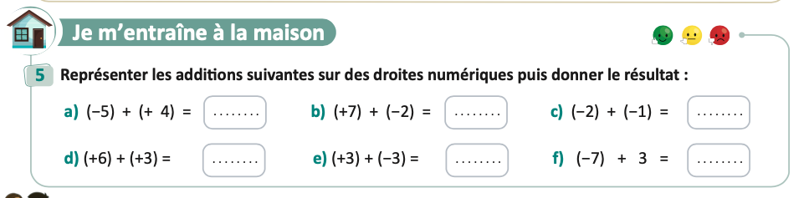
On commence par la correction de l’exercice maison de la séance précédente.
L’enseignant contrôle les réalisations d’un échantillon d’élèves avant de passer à la correction au tableau
Page 15

Slide 9
Prenez vos livrets et vos crayons, puis corrigez
-1
+5
-3
+9
0
-4
Page 15

Slide 10

Activité rituelle
3 min

Slide 11

Lexique
1 min

Slide 12
Traduisez en arabe:
O
Français | Arabe
Somme
مجموع
Addition
جمع
termes
حدود
signe
إشارة

Slide 13

La valeur absolue de -15 est 15 ;la valeur absolue de +10 est 10 :
O
L’enseignant choisit des élèves au hasard, y compris parmi ceux qui n’ont pas levé la main. On diversifie le choix des élèves.
Complétez
La valeur absolue de (-15) est :
15
La valeur absolue de (+10) est :
10

Slide 14



Pour calculer la somme de -4 et +5 ,j’avance de 5 unités à droite à partir de -4:
O
L’enseignant explique et affiche la réponse
O
-7
-6
-5
-4
-3
-2
-1
0
1
2
3
4
5
6
7

Slide 15



Pour calculer la somme de -2 et -4 ,je recule de 4 unités à gauche à partir de -2:
O
L’enseignant choisit des élèves au hasard, y compris parmi ceux qui n’ont pas levé la main. On diversifie le choix des élèves.
O
-7
-6
-5
-4
-3
-2
-1
0
1
2
3
4
5
6
7

Slide 16

Déclaration de l’objectif
de la séance
1 à 2 min

Slide 17

Exprimez votre avis?
O
L’enseignant donne 30s aux élèves pour réfléchir, puis invite deux ou trois d'entre eux à répondre.

Slide 18
A la fin de cette séance, vous serez capables de calculer la somme de deux entiers en utilisant la valeur absolue : .
O
L’enseignant déclare l’objectif.
Additionner avec la valeur absolue

Slide 19



Tâche principale
10 min

Slide 20























Pour calculer la somme de deux nombres de mêmes signes je garde le signe et j’additionne les valeurs absolues .
M
L’enseignant incite les élèves à suivre.
La somme de deux nombres de mêmes signes
Exemples :

Slide 21



















Pour calculer la somme de deux nombres de signes contraires je garde le signe du nombre ayant la plus grande valeur absolue et je soustrais les deux valeurs absolues.
M
L’enseignant incite les élèves à suivre.
La somme de deux nombres de signes contraires
Exemples :

Slide 22











la somme de deux nombres opposés est 0.
M
L’enseignant explique.
La somme de deux nombres opposés :
Exemples :

Slide 23
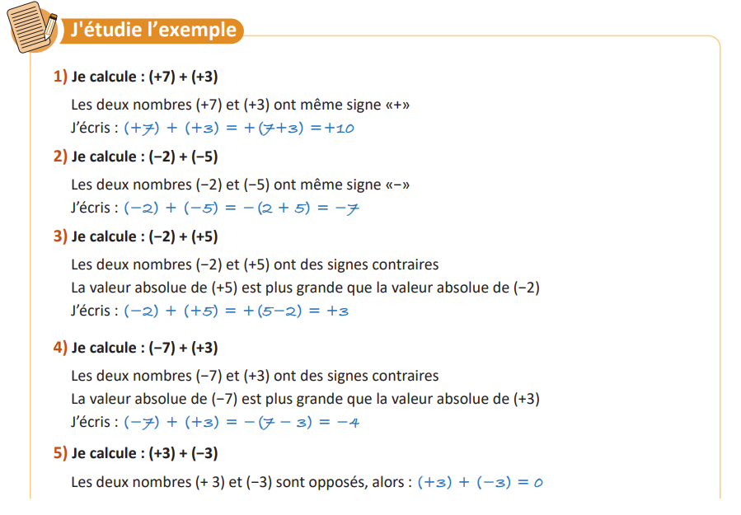
J’étudie l’exemple.
M
L’enseignant explique.

Slide 24
J’étudie l’exemple.
M
L’enseignant explique.

Slide 25
J’étudie l’exemple.
M
L’enseignant explique.

Slide 26
J’étudie l’exemple.
M
L’enseignant explique.

Slide 27
J’étudie l’exemple.
M
L’enseignant explique.

Slide 28








Calculer les sommes suivantes :
VdC
L'enseignant attend que les élèves lèvent la main et répondent. L'enseignant s'assure que plusieurs élèves participent.
Calculez :

Slide 29









Calculer les sommes suivantes :
VdC
L'enseignant attend que les élèves lèvent la main et répondent. L'enseignant s'assure que plusieurs élèves participent.
Calculez :

Slide 30



Calculer les sommes suivantes :
VdC
L'enseignant attend que les élèves lèvent la main et répondent. L'enseignant s'assure que plusieurs élèves participent.
Calculez :
0
0
0

Slide 31
Pratique guidée en binôme
10 min

Slide 32

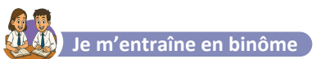



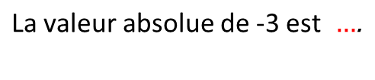

Travaillez individuellement puis discutez en binômes vos réponses.
L'enseignant accorde 2 min au travail individuel puis une minute à la discussion. Il circule pour contrôler et donner des indications en cas de besoin.
Compléter pour calculer :
La valeur absolue de 6 est : …
La valeur absolue de -10 est: …
La valeur absolue de 4 est : …
Page 17

Slide 33









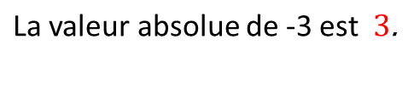





Prenez vos livrets et vos crayons, puis corrigez
Compléter pour calculer :
La valeur absolue de 6 est : 6
La valeur absolue de -10 est: 10
La valeur absolue de 4 est : 4
Page 17

Slide 34
Pratique autonome :
Travail individuel et défi
12 min

Slide 35
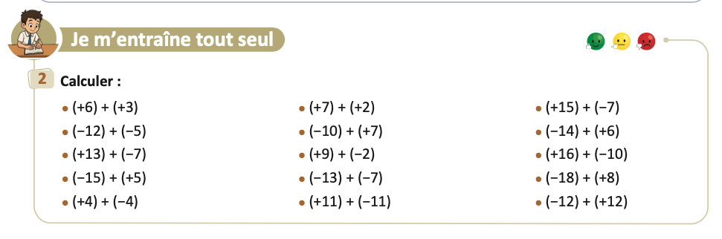
Prenez vos livrets et vos crayons, puis répondez individuellement aux exercices. Vous avez 5 min.
PA
L’enseignant vérifie les productions des élèves, donne une aide individuelle en cas de besoin et oriente les élèves ayant terminé vers le défi.
Page 17

Slide 36

Le temps est terminé. Voyons ensemble la solution des exercices.
PA
L’enseignant accorde 5 min pour donner l’occasion aux élèves de présenter leurs productions et corrige au tableau.
Temps Écoulé

Slide 37















Prenez vos livrets et vos crayons, puis corrigez
L’enseignant vérifie les livrets des élèves,

Slide 38

Clôture
3 min

Slide 39
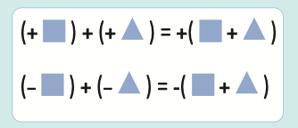
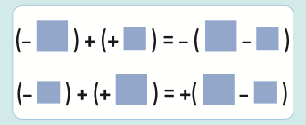

Dans cette séance nous avons appris comment calculer :
C
L’enseignant invite les élèves à rappeler ce qu’ils ont appris, puis présente une synthèse de la séance.
La somme de deux nombres de mêmes signes :
La somme de deux nombres de signes contraires:
La somme de deux nombres opposés:

Slide 40
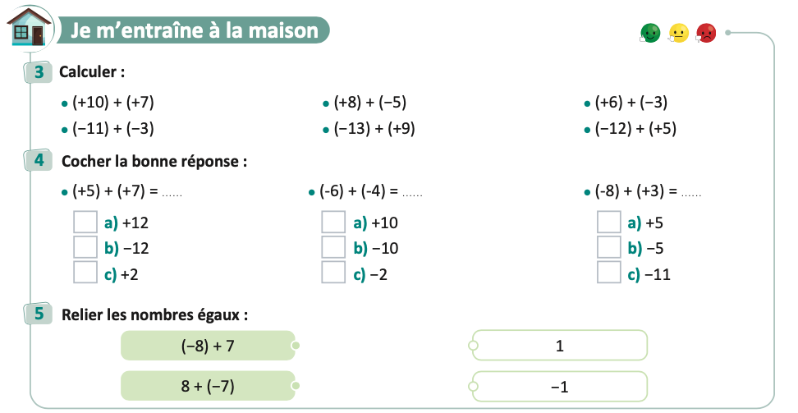
Exercices à préparer à la maison pour la prochaine séance
C
L’enseignant incite les élèves à faire l’exercice à la maison, puis clôt la séance..
Page 17

Slide 41
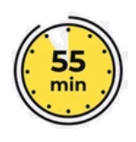
Fin de la séance

